Slide 1
مدرسه ی اولین گریس
معمار:زاها حدید
محل بنا:بریکستن لندن

Slide 2
زاها حدید
متولد اکتبر 1950 در بغداد
در مدرسه ی معماری لندن درس خوانده ودر حال حاضر شهروند انگلستان می باشد.

Slide 3
طبقه ی همکف

Slide 4
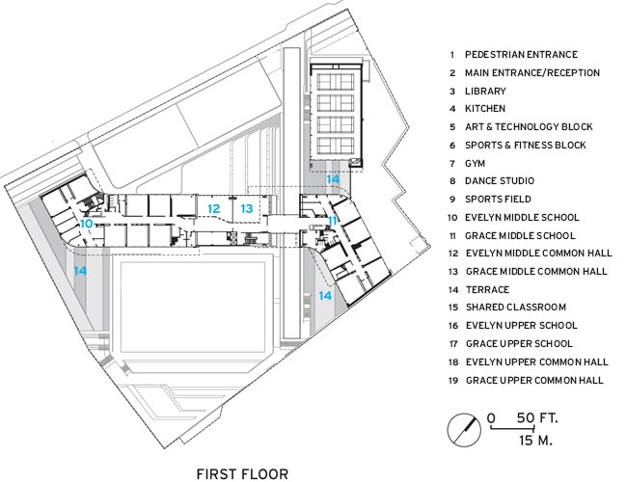
طبقه ی اول

Slide 5
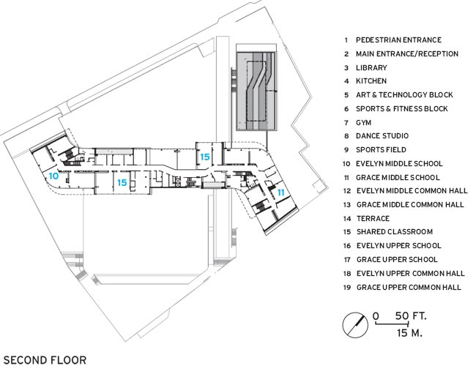
طبقه ی دوم

Slide 6
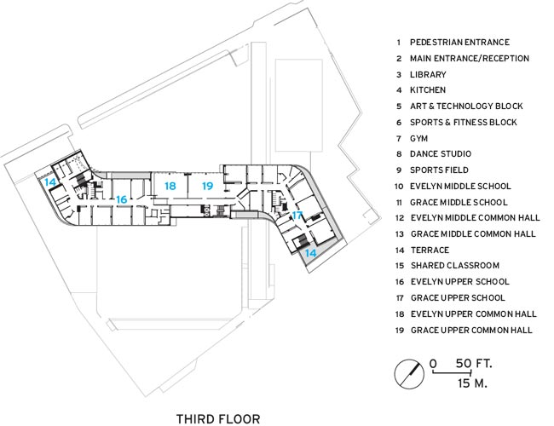
طبقه ی سوم

Slide 7
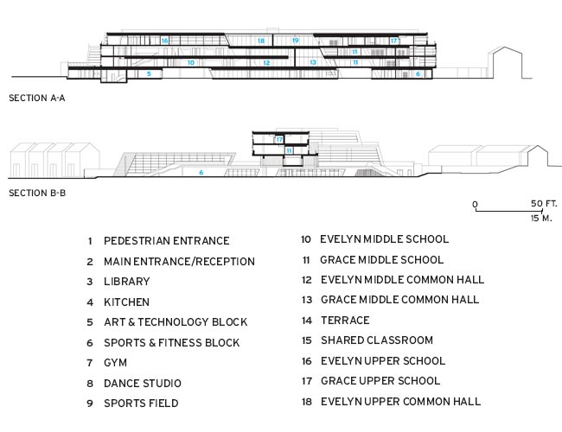
برش

Slide 8
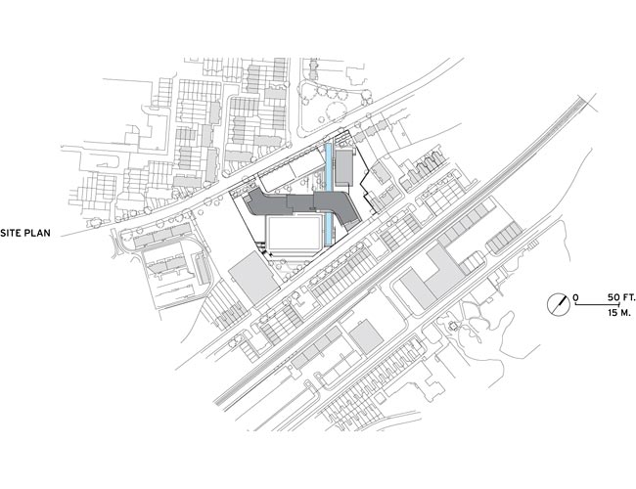
سایت

Slide 9
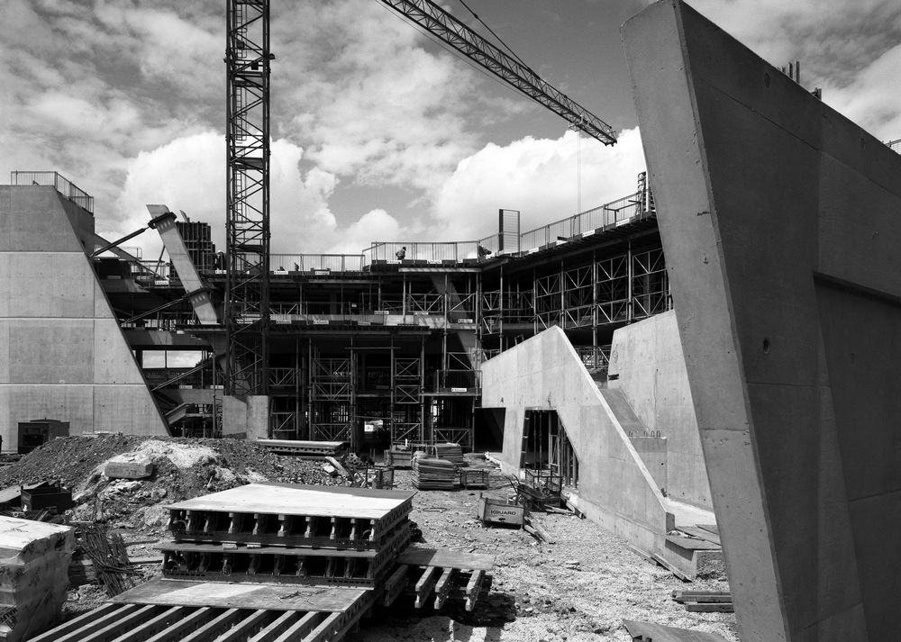
در حال ساخت

Slide 10
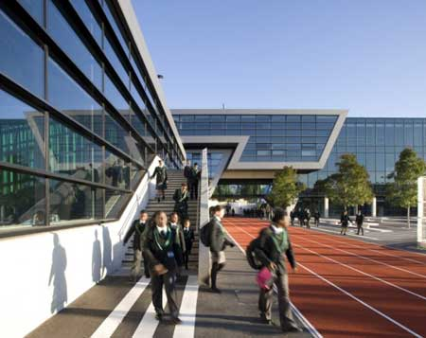
ورودی

Slide 11
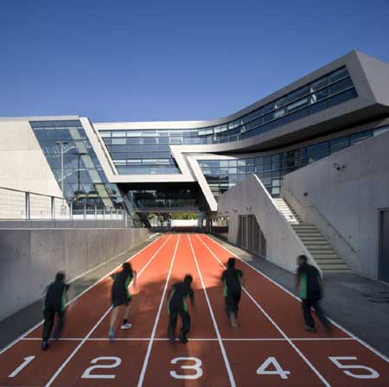
مسیر دو میدانی

Slide 12
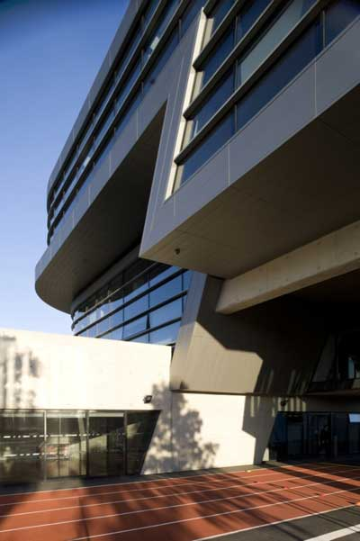
مسیر دو میدانی

Slide 13
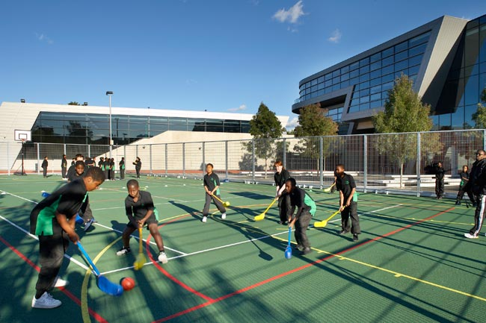
سالن ورزشی مشترک

Slide 14
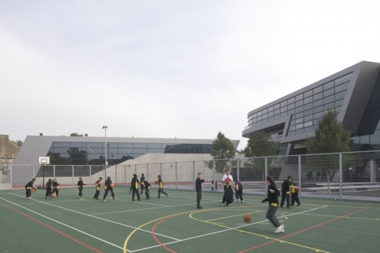
سالن ورزشی مشترک

Slide 15
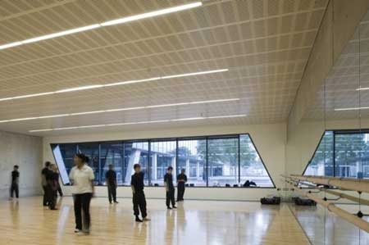
سالن دنس

Slide 16
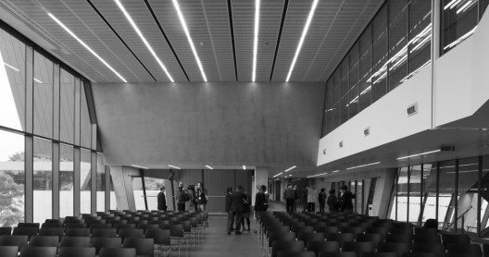
آمفی تئاتر

Slide 17
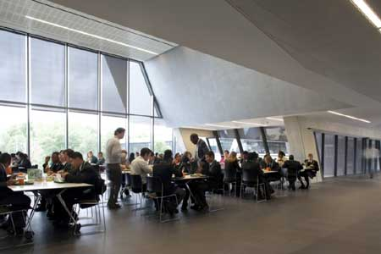
سلف غذاخوری

Slide 18
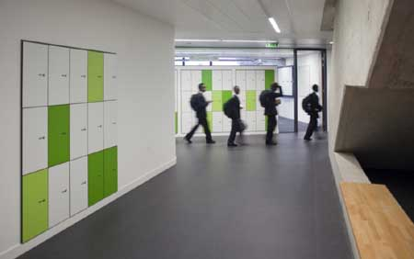
کلاس های آموزشی

Slide 19
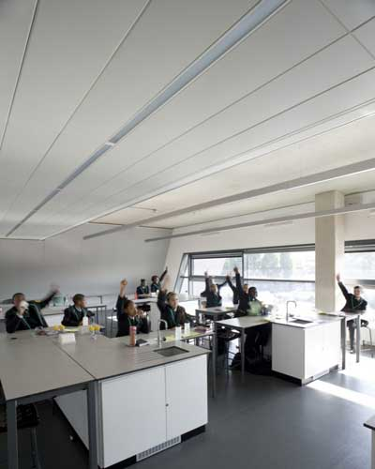
کلاس های آموزشی

Slide 20
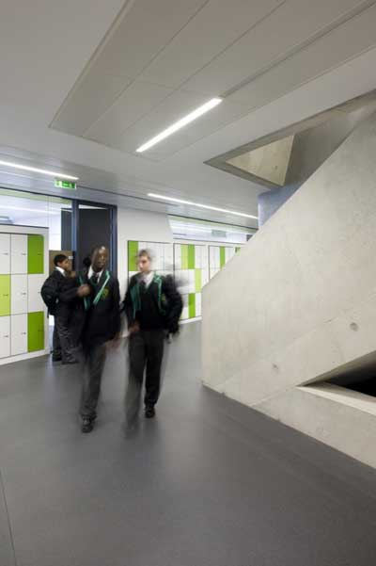
راهروها

Slide 21
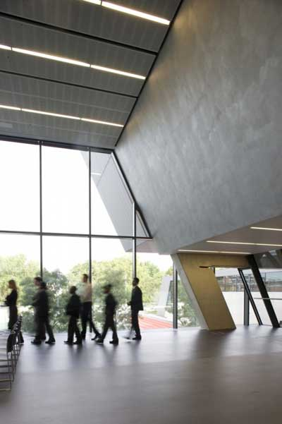

Slide 22
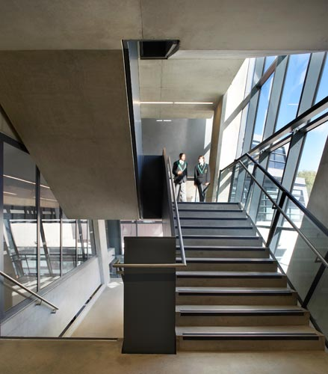
راه پله

Slide 23
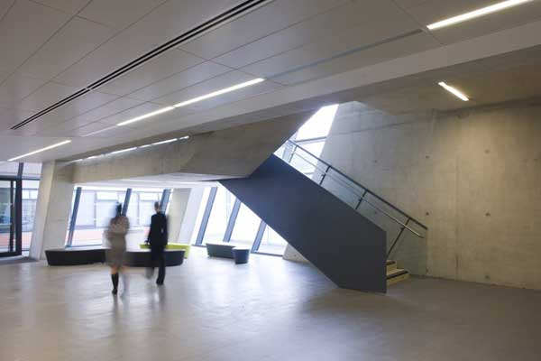

Slide 24
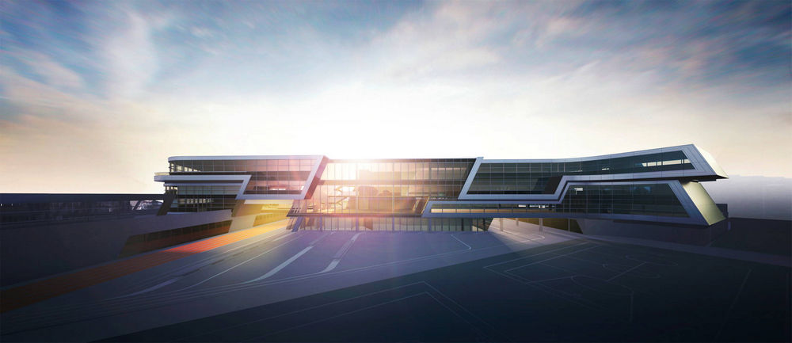
پرسپکتیو خارجی

Slide 25
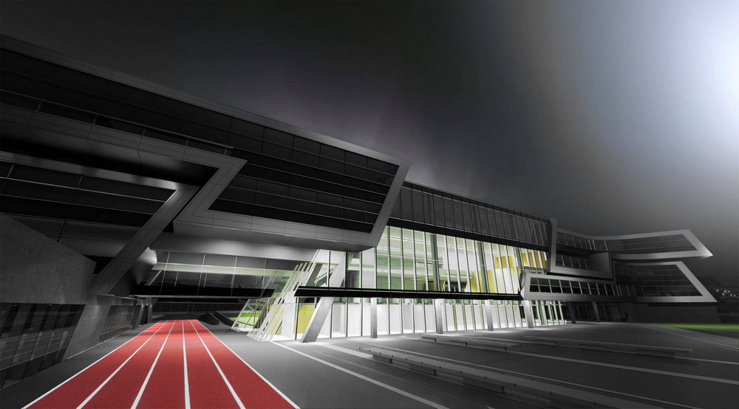

Slide 26
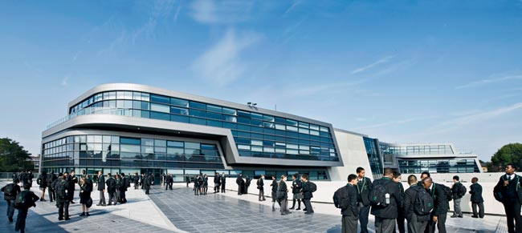

Slide 27
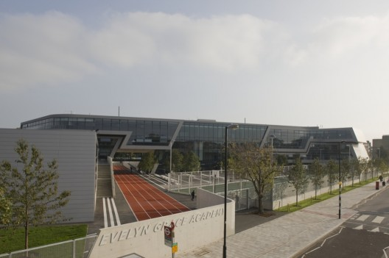

Slide 29
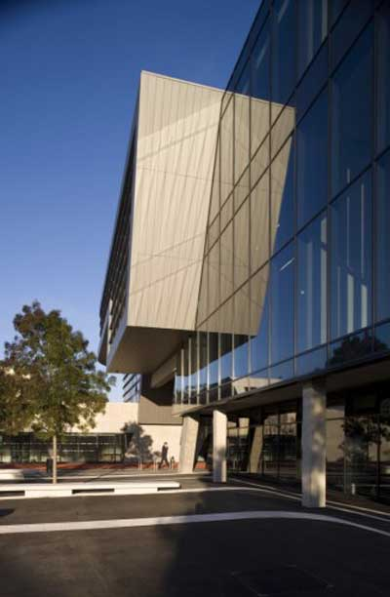

Slide 30
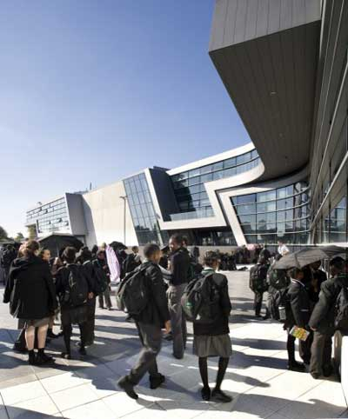

Slide 31
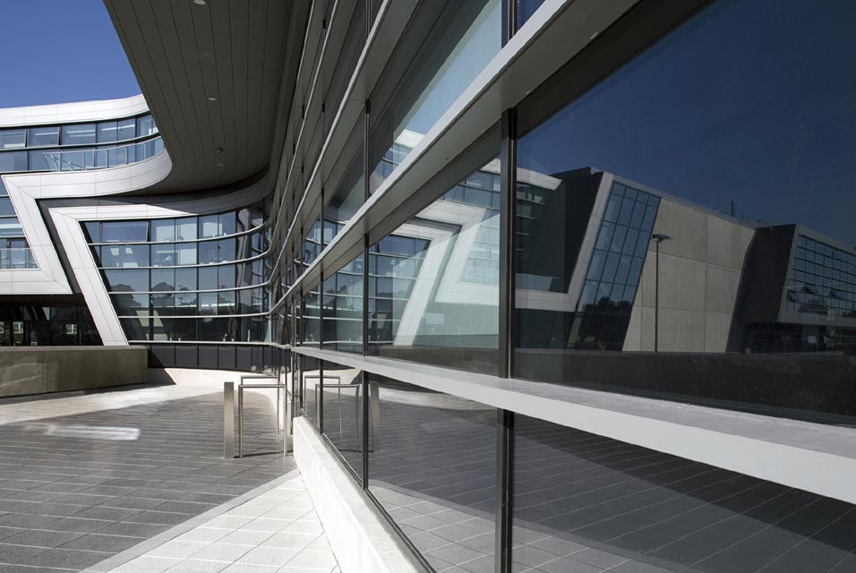

Slide 32
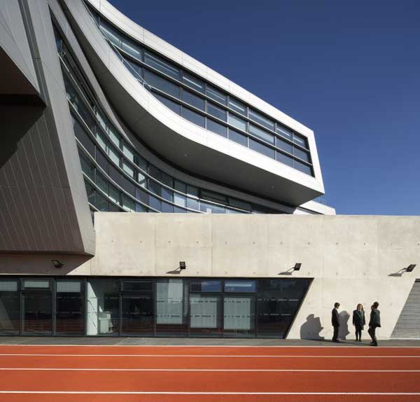

Slide 33
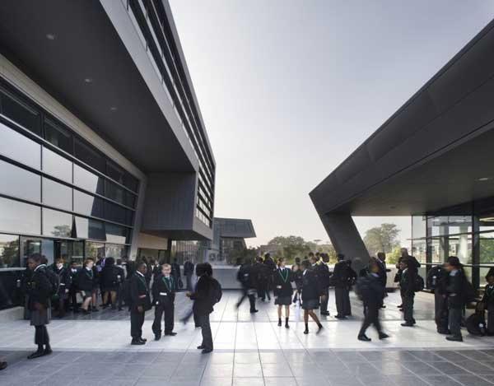

Slide 34
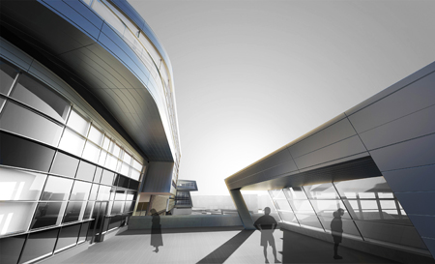

Slide 35
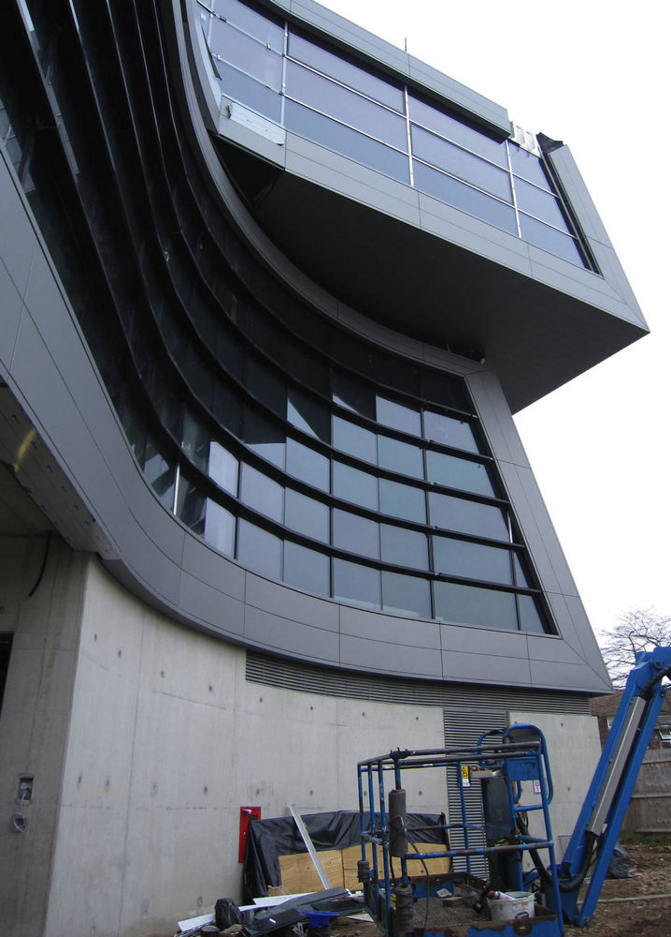

Slide 36
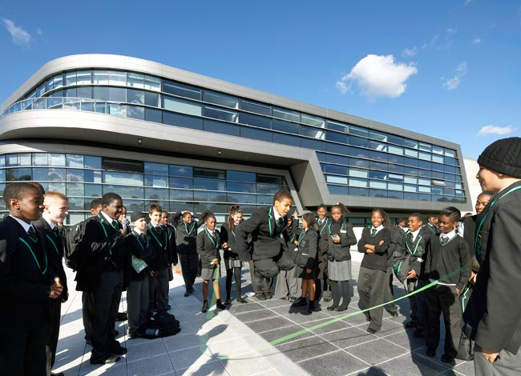
تراس

Slide 37
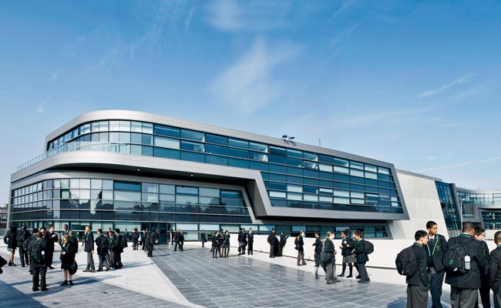

Slide 38
